Slide 1
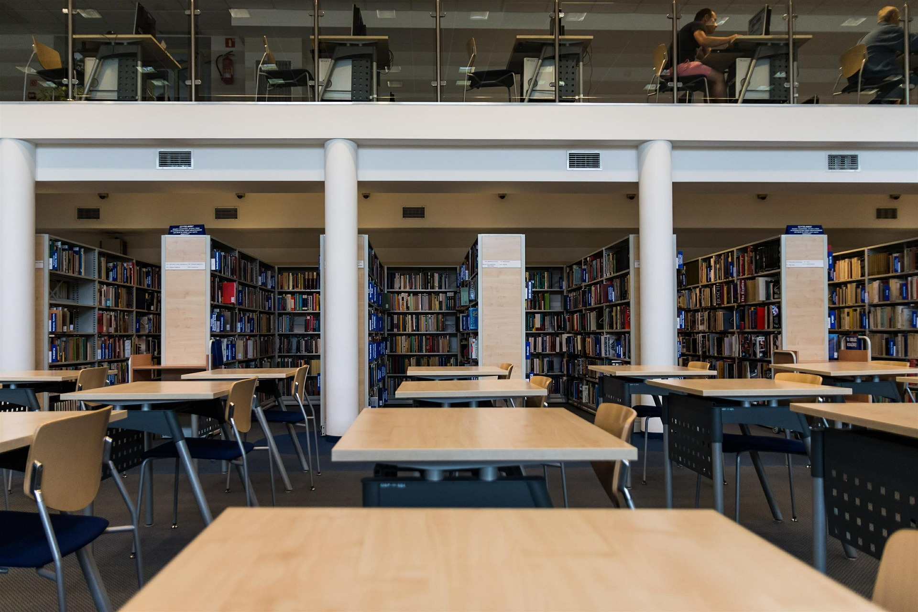
프로젝트 제안서
ESL(전자가격표시기)을 활용한 스마트 예약 시스템
9조 | 17013145 신동준
18013171 김리아
18013182 이가은
18013184 이정규
지도 교수님: 권기학, 문현준

Slide 2
목차
1
2
3
4
5
6
7
8
9
동기
목표
시스템 구성
내용 구성
개발 환경
차별성
활용 가능성
개발 일정
팀/개인 목표

Slide 3
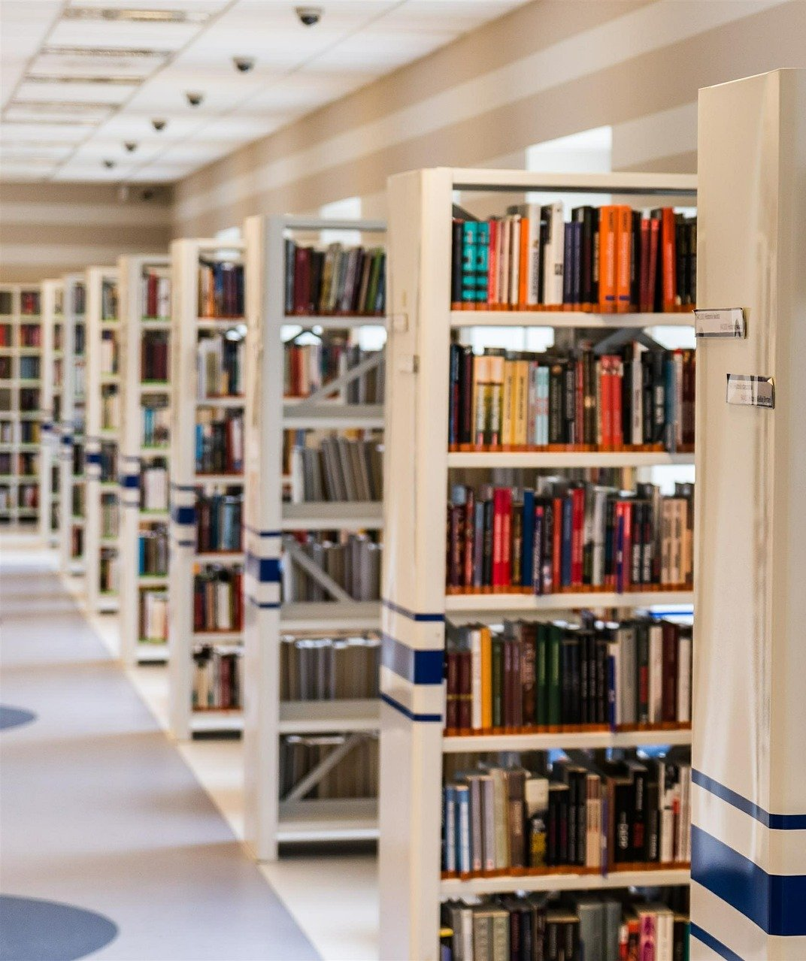


1
동기
개발 동기
1 대기 줄
· 장시간 방치된 좌석으로 인한 긴 대기 줄
· 비효율적인 시스템
2 종이 좌석표
· 분실 위험 및 타인 사용 우려
· 종이 낭비로 인한 환경 오염
Notes:
도서관 자유석 이용할 때
비효율적: 만석일 때 > 언제 빈자리 생길지 모르는데 계속 줄 서서 기다리는 것

Slide 4
실시간 좌석 정보 업데이트를 통해
정확한 정보를 제공하는
도서관 좌석 예약 서비스

Slide 5




2
목표
주요기능 및 목표
방치된 좌석 관리
이동시간 단축
장시간 이용하지 않는
좌석 자동 퇴실 처리
좌석에서 휴대폰으로
이용 시간 연장 가능
직관적인 UI/UX
환경 보호
모든 연령대가
사용하기 편리한 디자인
좌석표 미출력으로
종이 사용 절감

Slide 6






3
시스템 구성
시스템 구성도
ZigBee
MQTT
게이트웨이
ESL
데이터베이스
서버
APP/WEB

Slide 7
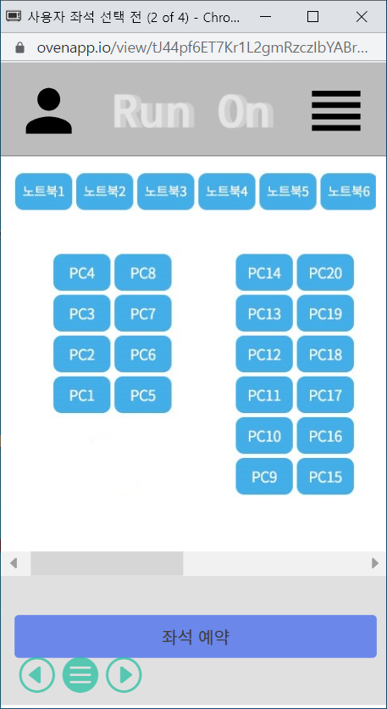
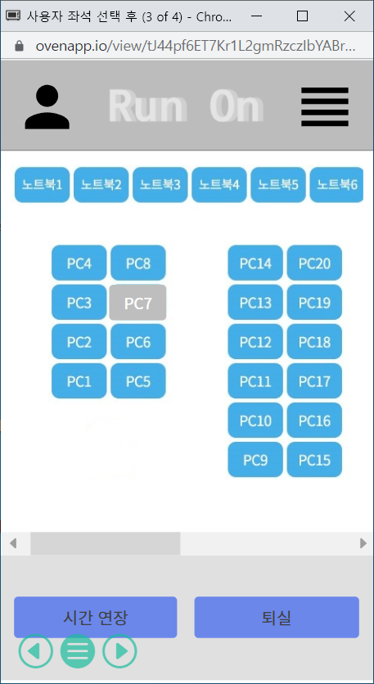
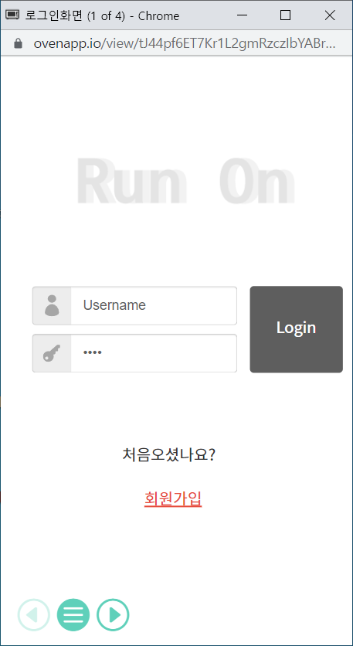
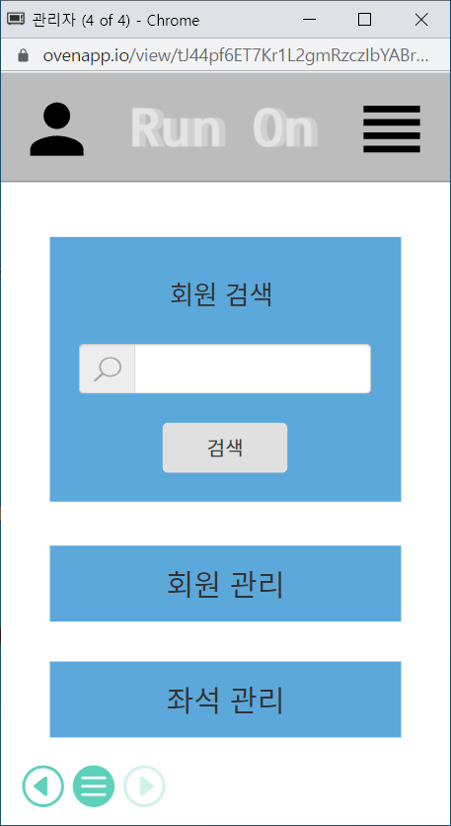
4
내용 구성
APP
사용자 화면
좌석 선택 화면
퇴실 및 시간 연장
로그인 화면
관리자 화면

Slide 8
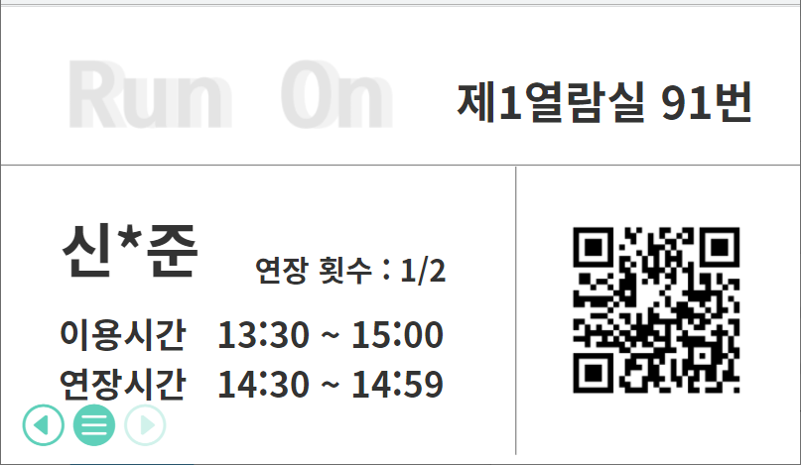
4
내용 구성
ESL
Notes:
개인정보 이름은 가운데 * 표시
QR코드 인식하면 자리에서 퇴실/예약 연장 가능하도록

Slide 9

5
개발 환경
개발 환경
클라이언트
· HTML, CSS, Bootstrap, JavaScript, ReactJS
서버·DB·배포환경
· Firebase
협업
· Google Meet, Git Hub
Notes:
안드로이드와 iOS 한 번에 > 하이브리드 앱 개발 > HTML 사용

Slide 10

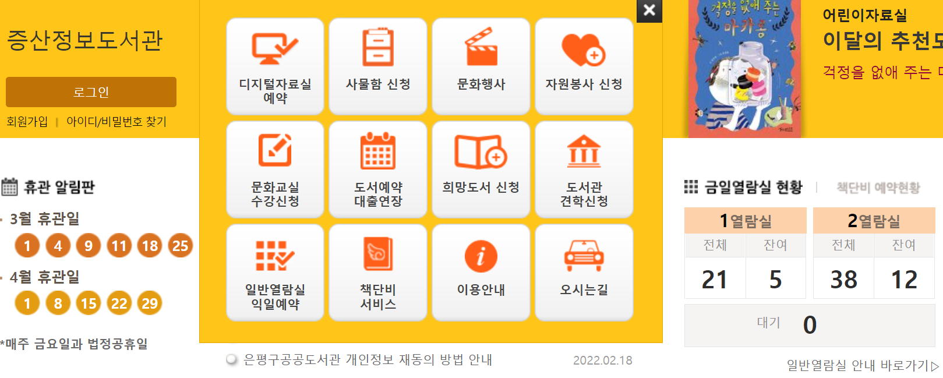
6
차별성
유사 서비스
퓨쳐누리
· 도서관 전산화 및 모바일 좌석관리 서비스 제공하는 기업
· 열람실 좌석 실시간 조회, 시간대별 좌석 지정, 현장 인증
· 개인별 사용 내역, 관리자 전용 통계 자료 제공
구립도서관
· 열람실 좌석 실시간 조회
· 온라인 예약 및 취소 기능(당일, 익일)
· 종이 좌석표 제공

Slide 11



6
차별성
차별성
01
검색 필터
02
푸시 알림
03
블랙리스트관리
콘센트 이용 좌석,
창가 좌석 등
사용자가 선호하는
좌석 검색 가능
공석 발생,
이용 시간 연장,
장시간 자리 비울 시
앱 푸시 알림
장시간 자리 비움,
노쇼 사용자
3회 경고 부여 후
블랙리스트 추가

Slide 12
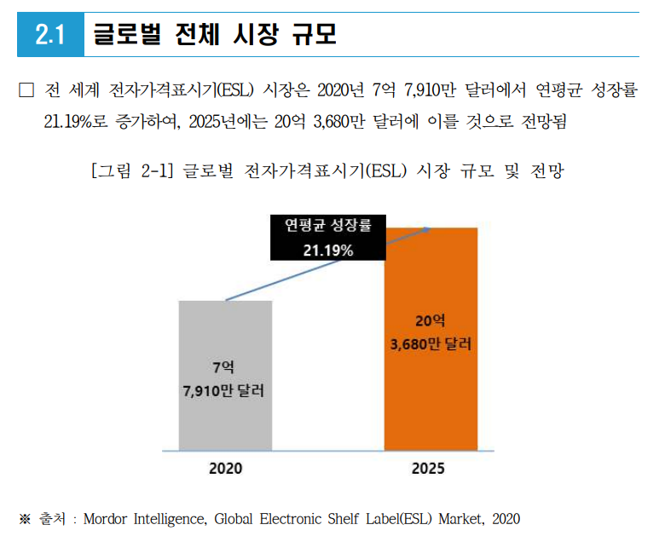
7
활용가능성
시장성
Notes:
코로나 한 좌석 띄우는 기능 > 관리자

Slide 13



7
활용가능성
추가 활용 가능성
스터디 카페/룸
공간 대여 서비스
스마트 오피스
Notes:
유료 서비스 추가해서 > 스터디 카페/스터디 룸/공간 대여 서비스로도 활용가능할 듯

Slide 14
8
개발일정
역할분담
신동준
이가은
데이터베이스 설계 및 구축
사용자 앱 페이지 개발
테스트 및 디버깅
UI/UX 디자인 설계
로그인/회원가입 페이지 구현
데이터 분석
김리아
이정규
UI/UX 디자인 설계
관리자 앱 페이지 구현
데이터 분석
데이터베이스 설계 및 구축
ESL 연결
테스트 및 디버깅

Slide 15
8
개발일정
팀 일정
세부 개발 내용 | 3월 |  |  | 4월 |  |  |  | 5월 |  |  |  |  | 6월
 | 3 | 4 | 5 | 1 | 2 | 3 | 4 | 1 | 2 | 3 | 4 | 5 | 1
프로젝트 아이디어 기획 및 사전조사
UI/UX 디자인 및 와이어 프레임 설계
데이터베이스 설계 및 구축
관리자 기능 구현
사용자 기능 구현
데이터 분석 기능 구현
ESL 태그 연결
단위 테스트
통합 테스트/디버깅
배포 및 출시

Slide 16
8
개발일정
개인 일정 (신동준)
세부 개발 내용 | 3월 |  |  | 4월 |  |  |  | 5월 |  |  |  |  | 6월
 | 3 | 4 | 5 | 1 | 2 | 3 | 4 | 1 | 2 | 3 | 4 | 5 | 1
프로젝트 아이디어 기획 및 사전조사
개발 환경 구축
데이터베이스 설계 및 구축
사용자 정보 관리 기능 구현
사용자 사용 권한 관리 기능 구현
예약 기능 구현
통합 테스트 및 디버깅

Slide 17
8
개발일정
개인 일정 (김리아)
세부 개발 내용 | 3월 |  |  | 4월 |  |  |  | 5월 |  |  |  |  | 6월
 | 3 | 4 | 5 | 1 | 2 | 3 | 4 | 1 | 2 | 3 | 4 | 5 | 1
프로젝트 아이디어 기획 및 사전조사
개발 환경 구축
UI/UX 디자인 및 와이어 프레임 설계
도서관 관리 기능 구현
도서관 좌석 현황 기능 구현
예약 기능 구현
사용 이력, 통계 기능 구현 및 테스트

Slide 18
8
개발일정
개인 일정 (이가은)
세부 개발 내용 | 3월 |  |  | 4월 |  |  |  | 5월 |  |  |  |  | 6월
 | 3 | 4 | 5 | 1 | 2 | 3 | 4 | 1 | 2 | 3 | 4 | 5 | 1
프로젝트 아이디어 기획 및 사전조사
개발 환경 구축
UI/UX 디자인 및 와이어 프레임 설계
로그인, 개인정보 조회 기능 구현
마이페이지 구현
예약 기능 구현
사용 이력, 통계 기능 구현 및 테스트

Slide 19
8
개발일정
개인 일정 (이정규)
세부 개발 내용 | 3월 |  |  | 4월 |  |  |  | 5월 |  |  |  |  | 6월
 | 3 | 4 | 5 | 1 | 2 | 3 | 4 | 1 | 2 | 3 | 4 | 5 | 1
프로젝트 아이디어 기획 및 사전조사
개발 환경 구축
AWS 배포 환경 설정
데이터베이스 설계 및 연결
ESL 태그 연결
단위 테스트 및 디버깅
배포 및 최종 테스트

Slide 20
9
팀/개인 목표
팀 목표
1
주 목적인 예약 시스템을 완벽하게 구현하고,
초기 의견에 포함된 부가 기능까지 도전하고 싶습니다.
2
SW 융합 해커톤에 참여해 입상하고 싶습니다.

Slide 21
9
팀/개인 목표
개인 목표
신동준
하드웨어와 소프트웨어에 대한 이해도를 높이고, 관련 기업과 협업하며
실무 경험을 쌓아 성장하고 싶습니다. 실생활에서도 유용하게 쓰일 수
있도록 완성도 있게 마무리하고 싶습니다.
김리아
기업 과제 IoT 서비스 개발을 통해 맡은 임무에 대한 능력 향상시키고, 팀원들과 협업하여 프로젝트를 잘 마무리하고 싶습니다.
이가은
H/W와 S/W를 함께 사용하는 프로젝트를 진행하며 여러 상황에 대응하는 능력을 키우고 싶습니다. 또한 팀원들과 소통하여 협동심을 배우며, 실무에서 사용할 수 있는 시스템을 구축하고 싶습니다.
이정규
학부에서 배운 전공 지식을 바탕으로 프로젝트를 수행하고, 이러한
경험을 토대로 실무에서도 적용할 수 있는 능력을 함양하고 싶습니다.

Slide 22
Thank You

